Slide 1
CÓMO COMPARAR A UN PAR DE IDIOTAS Y NO MORIR EN EL INTENTO
Por Daniel German Farge Aguilar
Fondo blando y letra calibri porque me sale de los huevos

Slide 2
Un pequeño repaso a sus vidas…
Palermo
Junan
Nació en … importa?
Estudió más tiempo que yo en el Santísima y aún así no le alcanzó para entrar a la UNI.
Chico sobras.
Entro a Conta, la carrera más sencilla de todos los acá presentes.
Se autodenomina autista pero solo es baboso a tiempo completo.
Daddy issues
Nació en el siglo XX d.c.
Su viejita invirtió en educación por las huevas xq solo bastaba que viera yt y luego se largara a ee.uu para siempre
Acosador en la secundaria, debería haber estado en la correccional.
No le basta con ser alcohólico, también es un potencial drogadicto.
No completó ni una sola carrera y solo se dedica a su juego favorito de la infancia y a copiarle la creatividad a otros programadores = flojo de mierda
NO tiene daddy issues
… porque no tiene viejo (?)

Slide 3
SEMEJANZAS
(Sí, ambos se parecen más de lo que creen par de asquerosos)

Slide 4
#1 DEGENERADOS SEXUALES
Como si no fuera suficiente que ambos sean un par de idiotas
Ruso (degenerado agudo)
El porno no debería ser un video, debería ser un audio libro. Te insiste que le cuentes el acto sexual inexistente incluso después de días, al parecer eso le excita
Voyerista de nacimiento. Le miraba la pinga a Sami cada vez que él se la mostraba
El Nerd (degenerado crónico)
El enfermo sexual “más gracioso”. Para mi que de chiquito lo tocaron; eso explicaría sus problemas con el alcohol
Dealer de stickers exhibicionistas. Su flaca debe ser igual de degenerada.
No sabe lo que es el espacio personal. ale,jandra y la miss Mariela pagaron pato.
No tiene decencia. Pobre Silvana, ojalá a su nueva ella la lleve a lugares con mejor salubridad.

Slide 5
#2 PEDANTERÍA MORAL
Por mi madre que nunca me había juntado con gente tan conchuda
Blanco de Chucuito
“Utilizo a las personas, yo no tengo amigos”. Pobre imbécil, lo utiliza hasta su flaca y el ni cuenta.
“Soy la mejor influencia del grupo”. Si fuera 1850
“Todos me miran feo”. Que gracioso este hijo de perra xd a nadie le importas, ni a tu flaca al parecer, lástima que piense igual a ti
“Me harían un favor si me sacan del grupo”. Las puertas siempre estuvieron abiertas. es más, lárgate de una vez
“Yo nos soy alcohólico”. Procede a bber solo el muy tarado
Mantenerd
“Ustedes son un par de simios”. Procede a comportarse como simio jugando fornite por más de 3 horas, “sisoy sisoy”, “si ese parque hablara… diría soy un parque que habla” inserte risa estúpida
“Escribe bien sonso”. Veamos que dice la Rae sobre elle y ell@, animal
“Mapache ve Hablando huevadas? Agg, red flag”. A ver, cancela How I Meet Your Mother pues, imbécil
“Mapache eres un cavernícola, un misógino, un discriminador, un etc. etc.”. Es amigo de un huevón que tira con putas con probabilidad de que sean menores de edad y procede a reírse cada vez que esa misma persona dice cabrese, puedes ser más hipócrita?

Slide 6
#3 PROBLEMAS PATERNALES
Agárrate mapache
Mapache
Su papito llegaba borracho y le daba como saco de box. Por eso ahora nos busca a nosotros y tolera al mari-guano de Alexis ya que es el único que le pega
Su suegro no es borracho pero le da como taladro industrial. Debhora estará enterada?
Le gustan las reuniones de pura pinga porque su ñora no lo deja(?). En realidad es porque probablemente le gusta la pinga, si no pregúntenle a Sami
Creo que ya sabemos quién sigue
No tiene sentido de la responsabilidad. Creo que no hace falta mencionar quién le faltaba de chibolo.
Capaz de llamarte a las 3 am para algo que él necesite (?). Es un miserable necesitado de la atención que su viejo, en paz descanse, nunca pudo terminar de darle
Si para este punto no fui echado de la casa es porque es obvio que no está el padre para sentirse ofendido xd
Es alcohólico y le encanta comer marihuana. Tu viejo estaría decepcionado

Slide 7
DIFERENCIAS
Ya va terminar

Slide 8
Se me fue la creatividad señores :c
Tarado 1
Tarado 2
Es contador
Trabaja dentro de la ley
Tiene flaca
Se masturba
Dejaría a su flaca por 10 centavos
A que hora te lanzas de tu edificio?
Cae pesado
Es programador
Trabajo fuera de la ley
Tiene una relación (?) insalvable
Se ejercita
Dejará a su flaca para tener una mejor calidad de vida… en Mac Donald de ee.uu?
A que hora te largas del país?
Es asqueroso

Slide 9

CONCLUSIONES
Es de chill

Slide 10
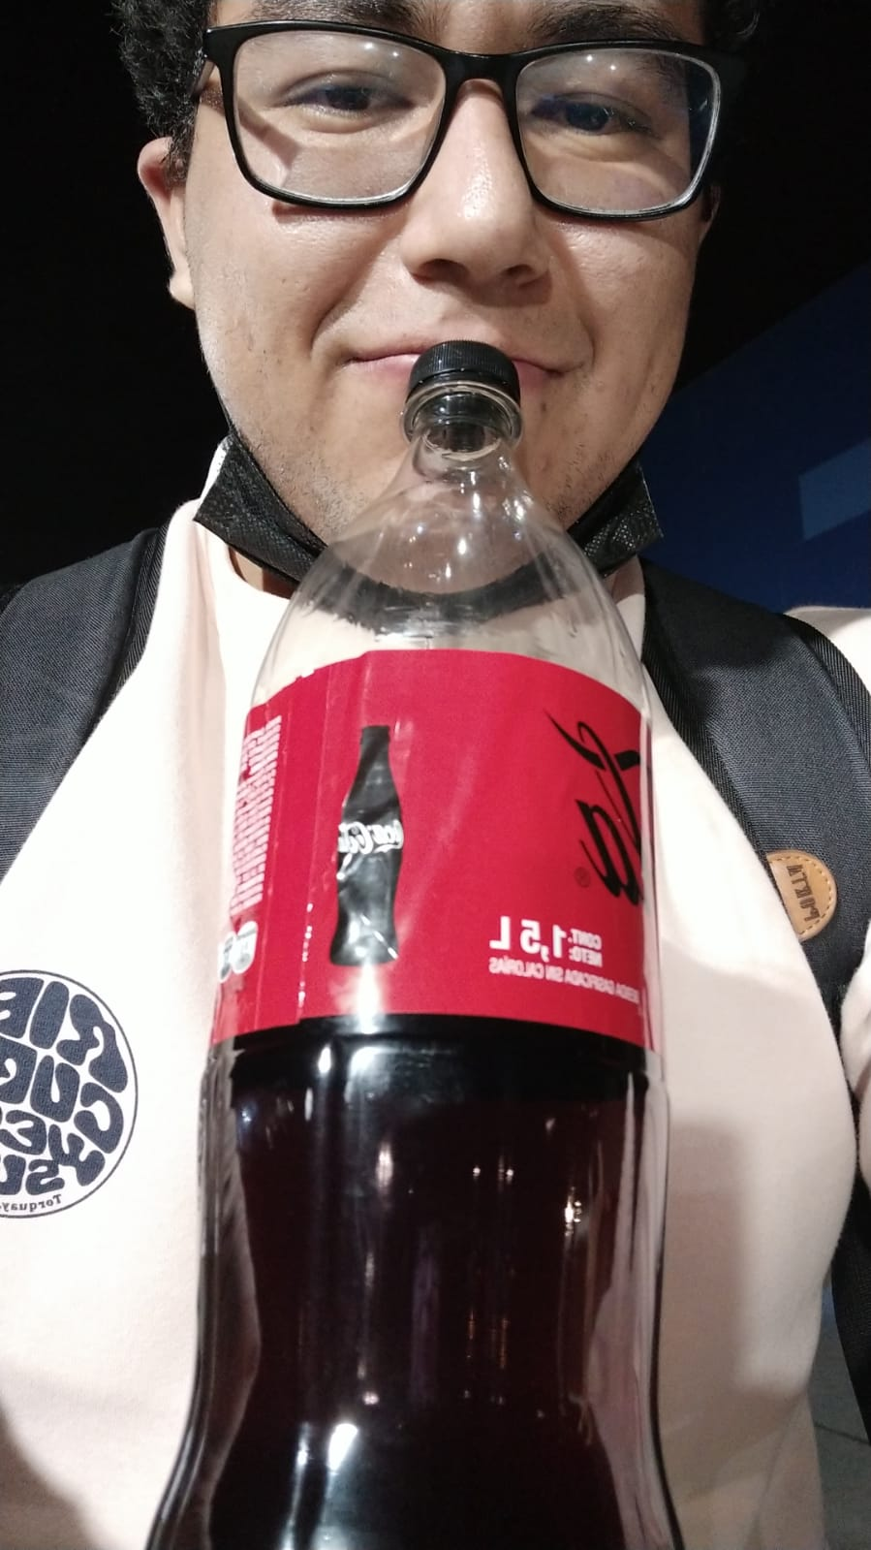
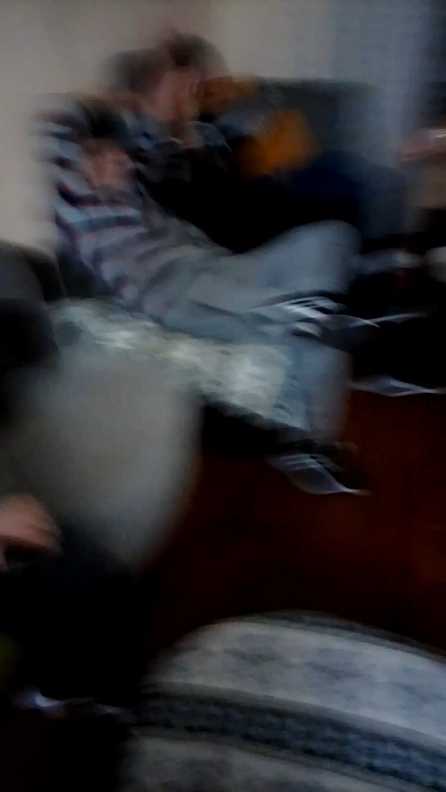
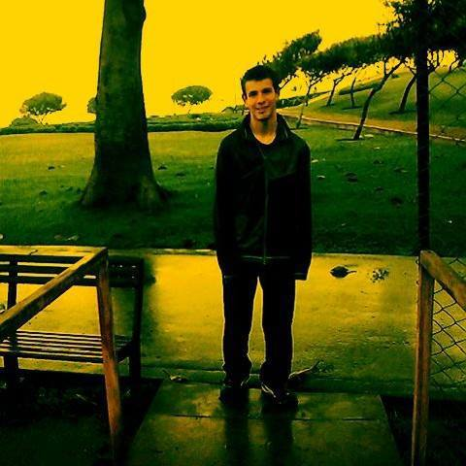
Fotos/Videos del recuerdo

Slide 11
LOS QUIERO CHICOS, MUCHO
ESTO NO INCLUYE A ALEXIS
MENTIRA XD

